Slide 1
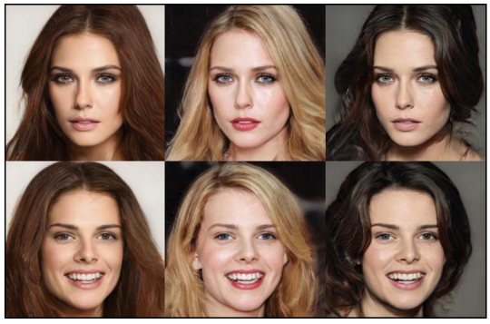
Good Image-to-Image Translation
Diversity of generated images
Scalability over multiple domains
(생성된 이미지가 다양성을 가져야함)
(여러 도메인으로 확장성을 가져야함)

Slide 2
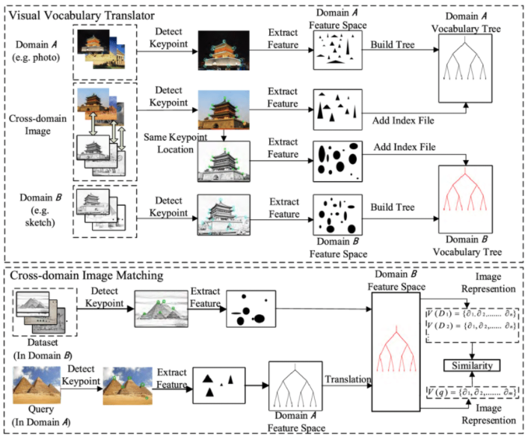
Good Image-to-Image Translation
Image-to-image translation aims to learn a mapping between different visual domains
(서로 다른 시각적 도메인 간의 매핑을 학습하는 것을 목표로 한다)
Here, domain implies a set of images that can be grouped as a visually distinctive category, and each image has a unique appearance, which we call style.
(도메인은 시각적으로 구별되는 범주로 그룹화가 가능한 이미지 집합을 의미한다)
Male/Female, Big/Small eyes, Long/Short hair etc..

Slide 3
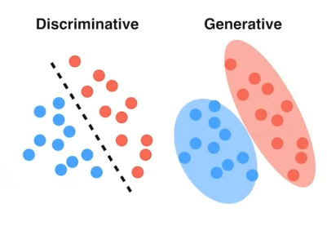
Discriminator: decision boundary를 학습하여 분류함 Generative: 통계적인 평균치에 해당하는 데이터를 생성함
Vanilla GAN은 random input을 기반으로 처리하므로 output을 컨트롤 할 수 없음
따라서, Vanilla GAN은 최근 visual domain(성별, 연령, 헤어스타일 등)을 조절하기가 어렵고, 정교하지 못한 잔여물 artifact 등이 남는 문제가 있음
이에, StyleGAN 등은 source image의 input vector로부터 직접 이미지를 생성하는 것이 아니라, mapping network를 거쳐서 가공된 벡터를 기반으로 생성함.

Slide 4
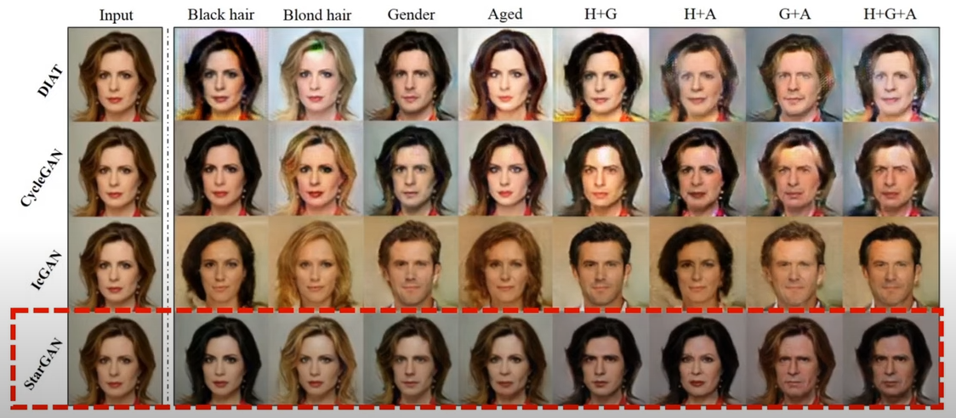
X : Sets of images Y: visual domains
Given an image x ∈ X and an arbitrary domain y ∈ Y, our goal is to train a single generator G that can generate diverse images of each domain y that corresponds to the image x.
(이미지 x에 해당하는 각 도메인 y의 스타일을 갖는 다양한 이미지를 생성할 수 있도록 학습시킴)

Slide 5
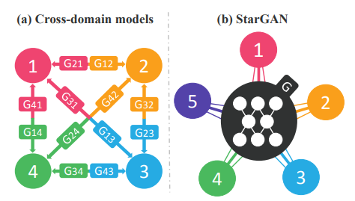
Limitation of previous methods
기존 모델에서 Domain은 한번에 한가지만 변환할 수 있으며, 서로에게 대응되는 모델이 있어야 했음
So, we need to train K(K-1) generator models.

Slide 6
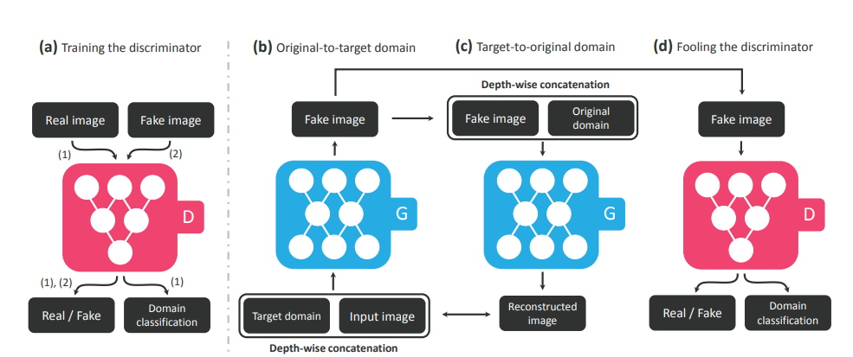
starGAN
starGAN used single generator for all available domains
Still learns a deterministic mapping per each domain

Slide 7
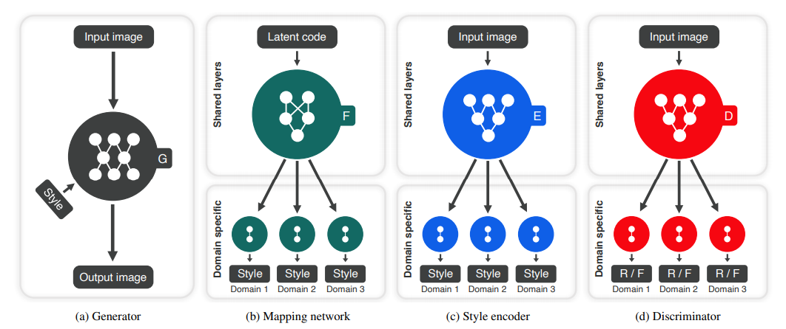
starGANv2
따라서, Visual domain을 추출하고 학습하기 위한 mapping network와 style encoder를 추가로 제안함
Mapping network는 Random noise를 style(visual domain)로 변환하는 방법을 학습하는 모델임
Style encoder는 input image로부터 style(visual domain)을 추출하는 방법을 학습하는 모델임
Generator는 이러한 두 모델이 생성한 style 데이터를 기반으로 데이터를 생성함

Slide 8
Generator G
AdaIN (Adaptive Instance Normalization)
Input Image를 AdaIN을 사용하여 Style code에 맞게 변환시킴
입력 이미지 x를 정규화(평균을 빼고 표준편차로 나눔)를 수행하고,
Inverse normalize의 과정에서 스타일 코드 s의 평균과 표준편차를 통해 사용함
결론적으로는 x의 분포가 s의 분포로 이동하는 것과 같은 효과를 얻음

Slide 9
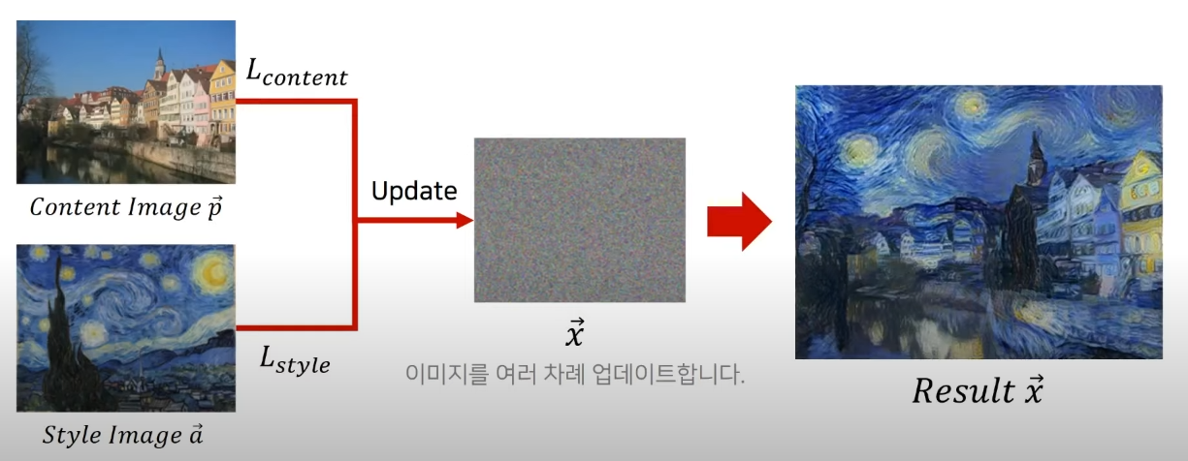
Limitation of previous style transfer methods (Image style transfer using convolutional neural networks (CVPR 2016))
Contents와 Style로 나누는 것은 근본적인 방법임
사전 학습된 CNN 모델을 통해 Feature를 추출함
한 장의 노이즈 이미지에 contents는 a를 따르게 하고 style은 b를 따르게 함
매번 사전학습 된 모델이 필요하며 매우 느림

Slide 10
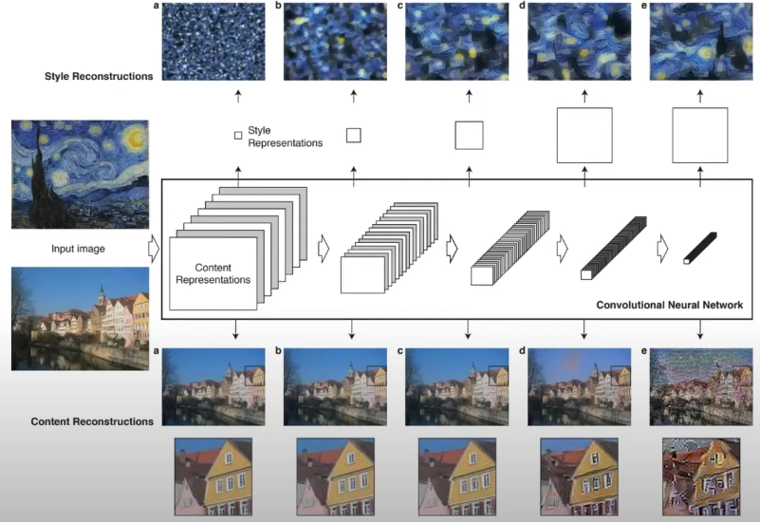
Image style transfer using convolutional neural networks (CVPR 2016)
채널은 후속 레이어일수록 많아지고, 너비와 높이는 작아지는 일반적인 레이어 구성방법
Content loss는 특정 레이어의 feature값이 유사해지도록 함
Style Loss는 특징의 gram matrix를 활용함

Slide 11
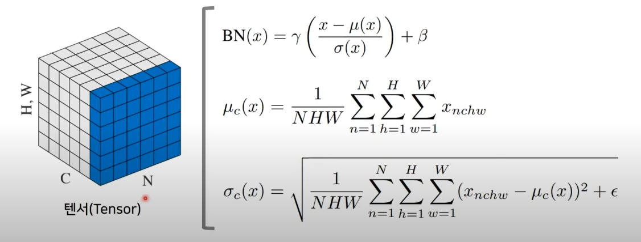
Batch normalization
N은 배치사이즈(이미지의 개수), C는 채널 사이즈, H는 높이, w는 너비
채널별로 정규화를 수행함
입력 이미지 x를 채널별로 평균을 빼고 표준편차로 나눔

Slide 12
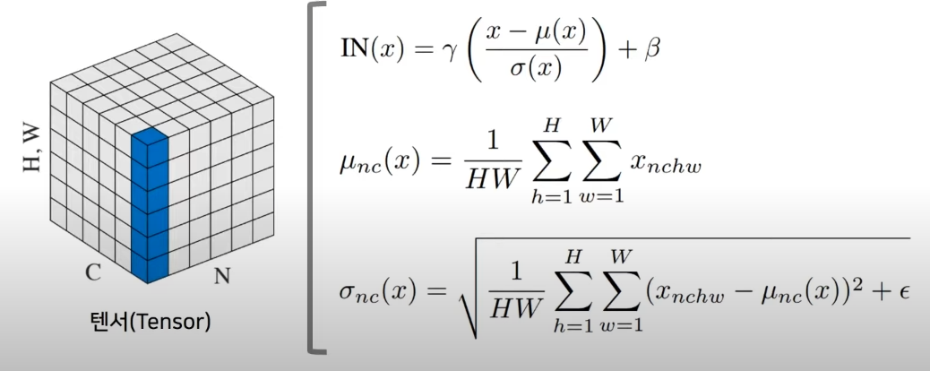
Instance normalization
개별적인 샘플(이미지)에 대하여 각 채널별로 정규화를 수행함
Style transfer 영역에서는 batch normalization 보다 효과적임
이미지를 대상으로 다른 이미지의 feature statistics를 갖게 하면, style transfer가 가능

Slide 13
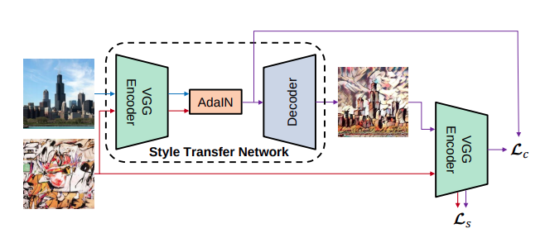
Contents
Style
AdaIN Style Transfer (ICCV 2017)
사전 학습된 VGG Encoder를 통해 Feature 추출
AdaIN Layer을 통해 contents 이미지의 statistics를 style의 statistics로 변환함
Decoder 파트가 학습하여 이미지를 생성함
Feed-forward 방식으로 style transfer가 가능하도록 됨
Content loss와 Style loss를 각각 구함

Slide 14
Mapping network F
여러 개의 output을 갖는 MLP(multi layer perceptron) model
Random latent code z를 받아서 style code s를 생성함

Slide 15
Generator
입력 이미지 x를 F 또는 E를 통해 제공받은 Style 코드를 통해 출력한다

